Slide 1
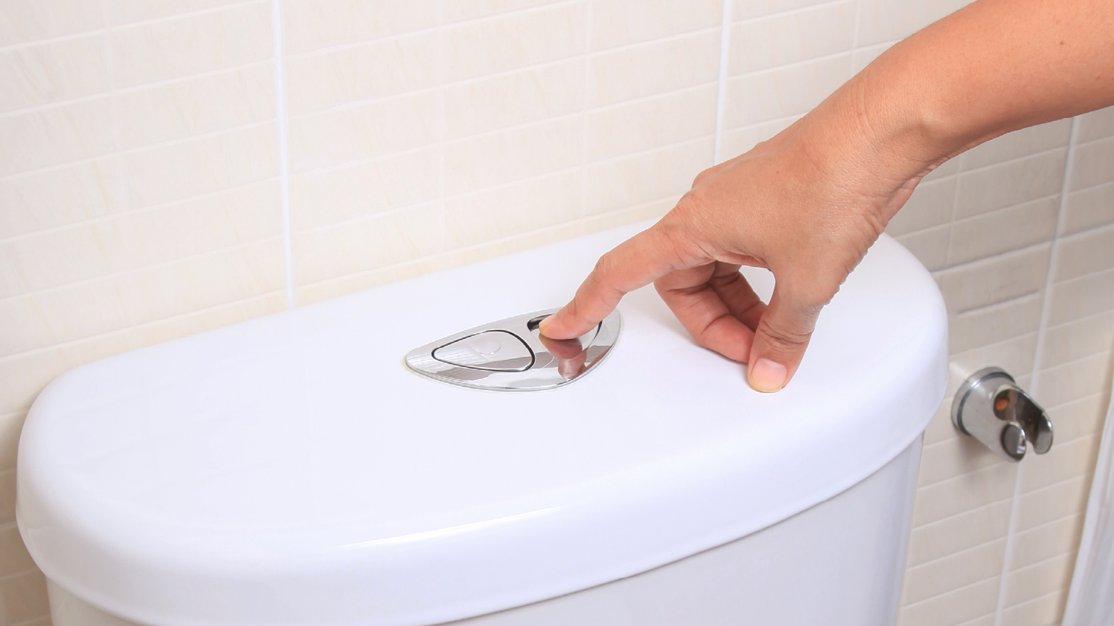
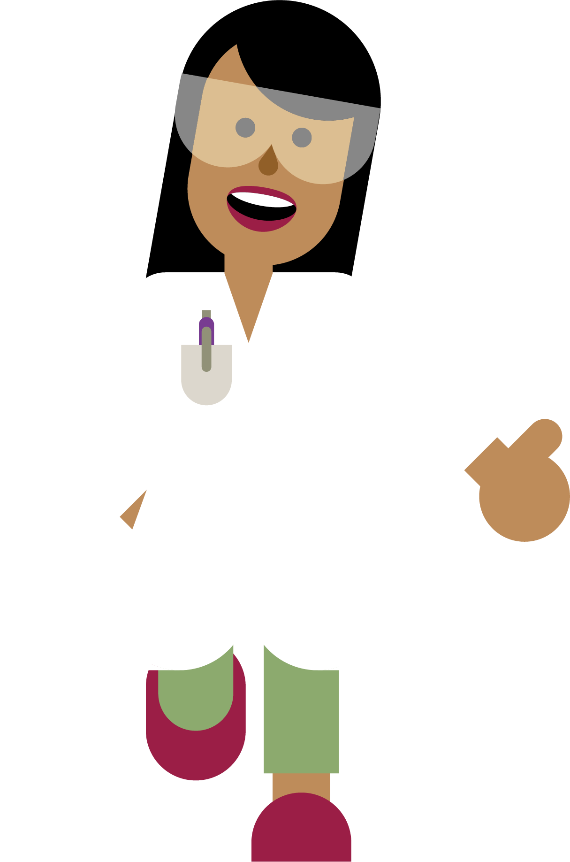
WC-Knoppen: welke gebruik ik?
Notes:
Zoals de leerlingen waarschijnlijk weten is het belangrijk dat we allemaal aan duurzaamheid werken. Slim met drinkwater omgaan kan ook op school. Vertel dat er per heden op alle wc-knoppen met een Kleine spoeling een sticker is geplakt. Dat is een geheugensteuntje om die knop te gebruiken na het plassen (en Meestal is het na de grote boodschap ook prima om de Kleine knop te gebruiken).

Slide 2
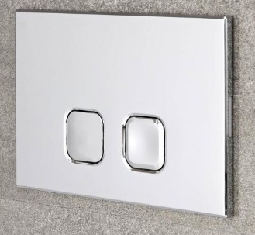
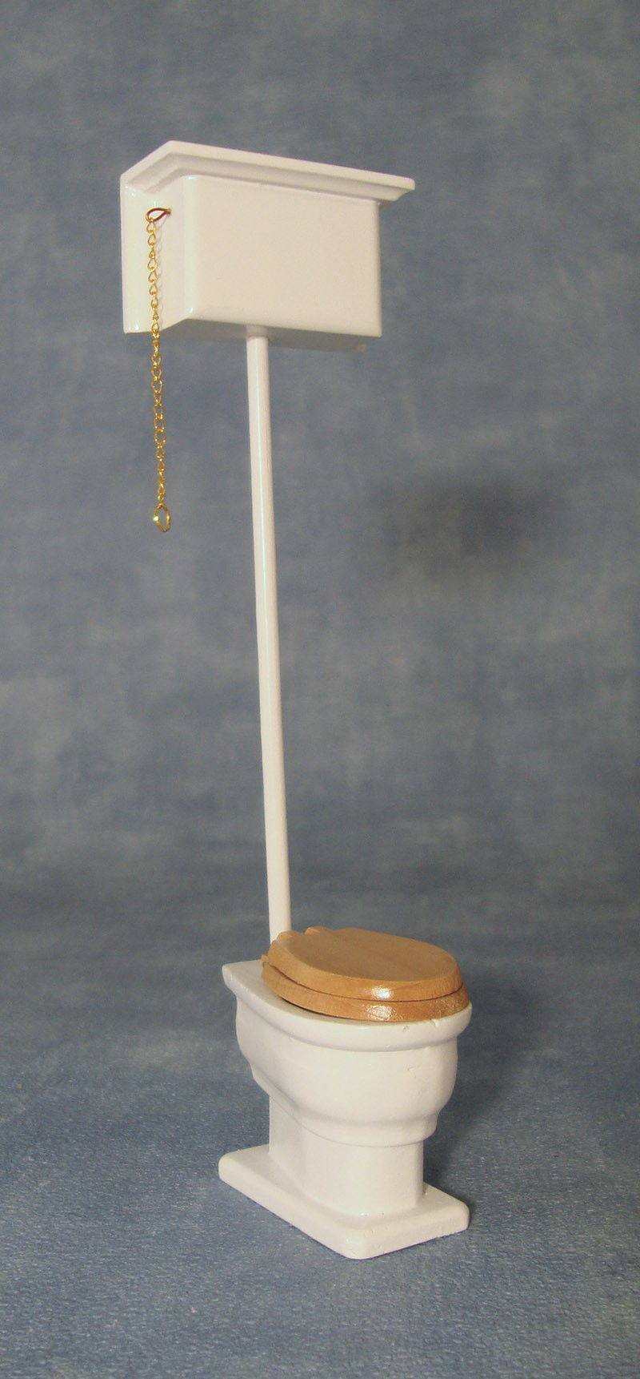
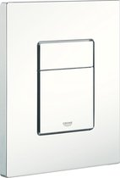
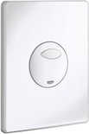
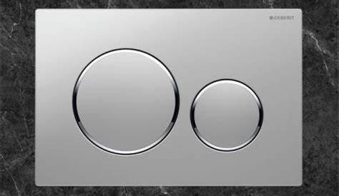
Even over poep en plas…💩
Titel van hoofdstuk één
Hoofdstuk twee
Dit is hoofdstuk drie
Daarna volgt natuurlijk hoofdstuk vier
Vervolgens hoofdstuk vijf
Dan hoofdstuk zes
En tenslotte hoofdstuk zeven
Notes:
Zoveel verschillende wc’s, zoveel knoppen. Weet jij welke knop je moet gebruiken voor een Kleine spoeling (= de helft minder water)? Best lastig. Soms is er niet eens een Kleine knop op de wc. Maar als die er wel is: gebruik dan de Kleine knop. Zo bespaar je 50% water. Als geheugensteuntje hebben we nu op school op elke Kleine knop een sticker geplakt. De sticker is 1 van deze 3 (klik door op powerpoint)

Slide 3
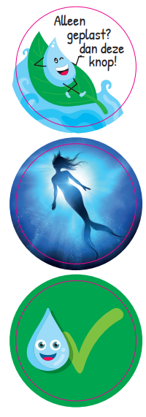
Een sticker op de kleine knop
Titel van hoofdstuk één
Hoofdstuk twee
Dit is hoofdstuk drie
Daarna volgt natuurlijk hoofdstuk vier
Vervolgens hoofdstuk vijf
Dan hoofdstuk zes
En tenslotte hoofdstuk zeven

Slide 4
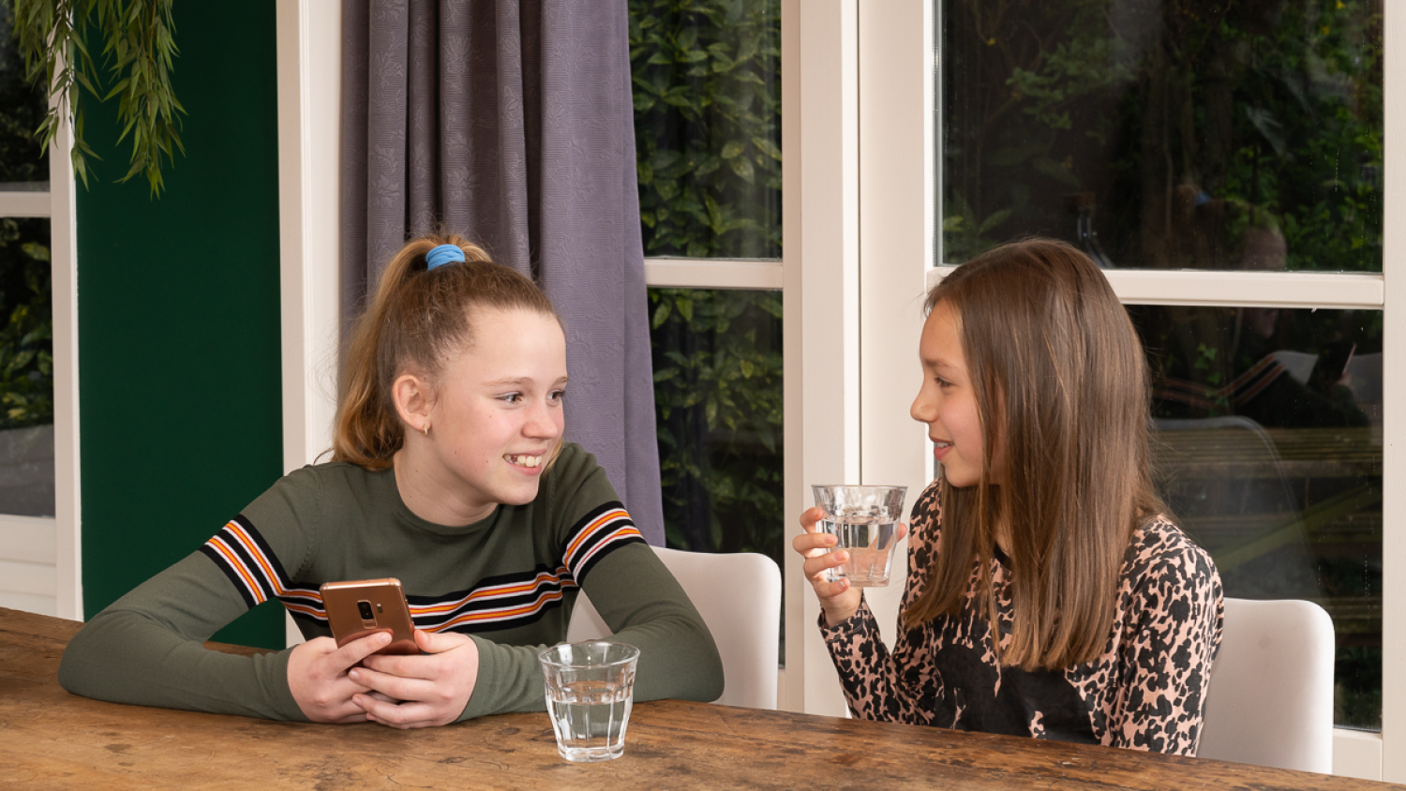
Wel goed blijven drinken hè?
Notes:
Slim omgaan met kraanwater is heel belangrijk. Maar op één ding hoef je nooit te besparen: lekker drinken!

